Slide 1
Simpler_쇼핑몰
Simple is the best
20170773 정민수
20170305 오현지
20170063 이윤진
20121044 정기영
Simpler
Notes:
http://minheeblog.tistory.com/category/PPT

Slide 2
CONTENTS
01 02
전체적인 구조
컴포넌트의 구조
- 쇼핑몰 구성
- 적용된 React의 장점
- All
- Headslider
- Staticview
- Bgslider
- Scatterview
- Costslider
-Costslider Component
Bottom
Notes:
http://minheeblog.tistory.com/category/PPT

Slide 3
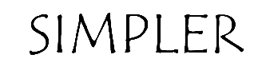
전체적인 구조
프런트엔드프로그래밍 Ⅱ
01
전체적인 구조
Notes:
http://minheeblog.tistory.com/category/PPT

Slide 4

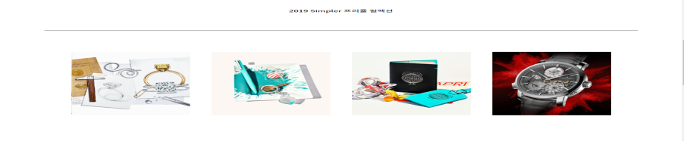

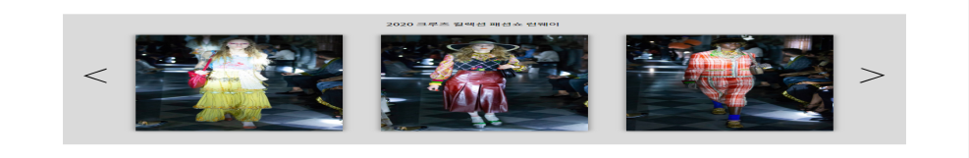
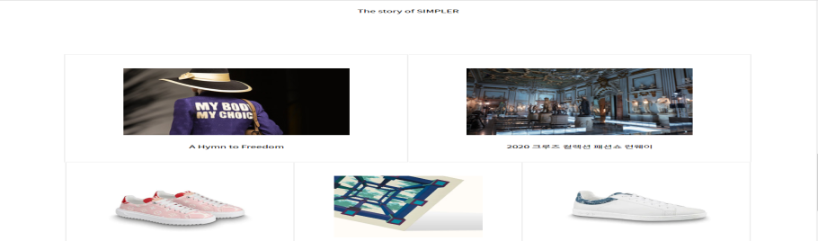
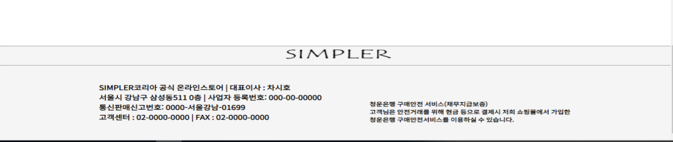
전체적인 구조
프런트엔드프로그래밍 Ⅱ
01
“ ”
쇼핑몰 구성
Notes:
http://minheeblog.tistory.com/category/PPT

Slide 5
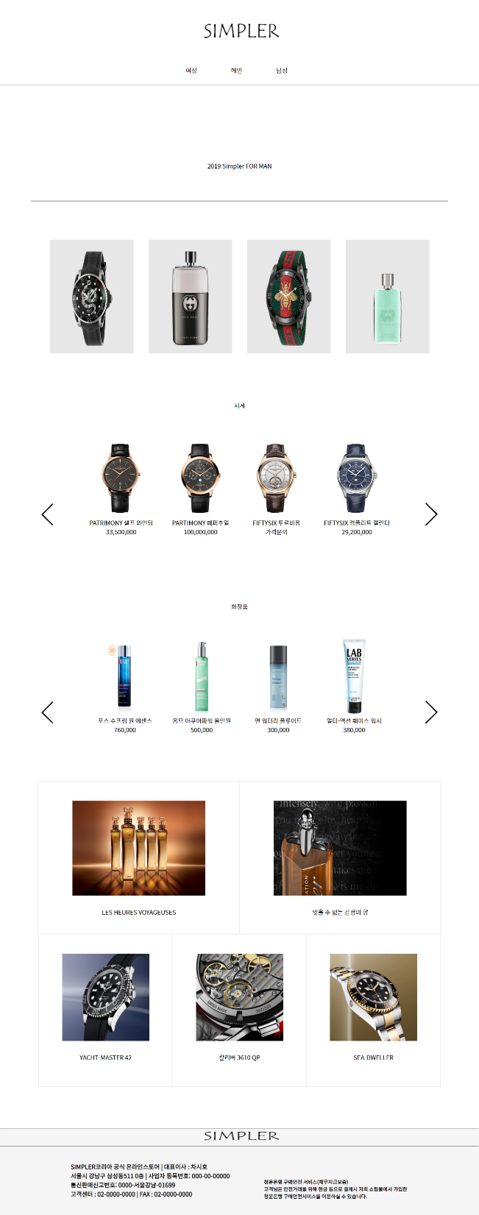
전체적인 구조
프런트엔드프로그래밍 Ⅱ
01
“ ”
쇼핑몰 구성
Notes:
http://minheeblog.tistory.com/category/PPT

Slide 6
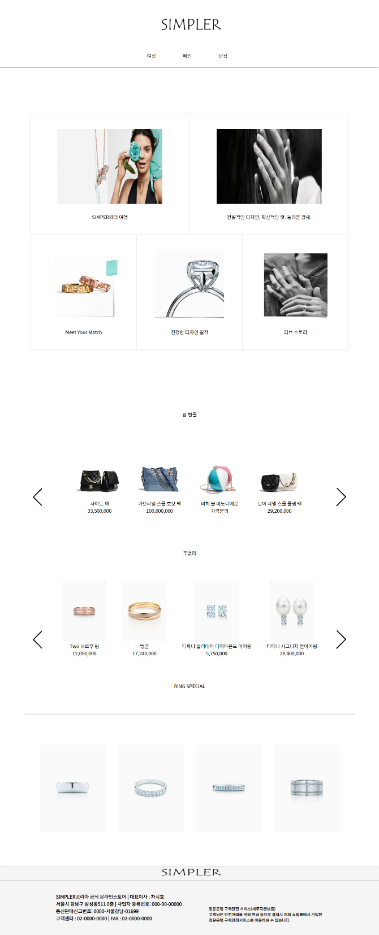
전체적인 구조
프런트엔드프로그래밍 Ⅱ
01
“ ”
쇼핑몰 구성
Notes:
http://minheeblog.tistory.com/category/PPT

Slide 7
전체적인 구조
프런트엔드프로그래밍 Ⅱ
01
“ ”
적용된 React의 장점
1. 다양한 이벤트에 따른 효율적인 DOM 조작
2. 컴포넌트화를 통한 효율적인 코딩
Notes:
http://minheeblog.tistory.com/category/PPT

Slide 8
컴포넌트의 구조
프런트엔드프로그래밍 Ⅱ
02
컴포넌트의 구조
Notes:
http://minheeblog.tistory.com/category/PPT

Slide 9
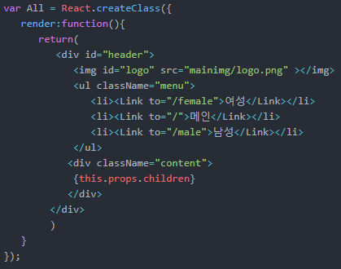
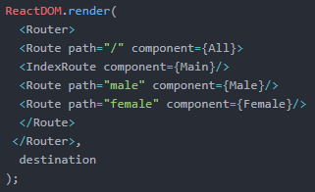
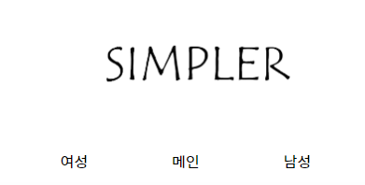
컴포넌트의 구조
프런트엔드프로그래밍 Ⅱ
02
“ All ”
Notes:
http://minheeblog.tistory.com/category/PPT

Slide 10
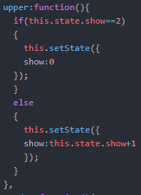
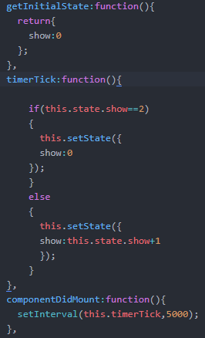
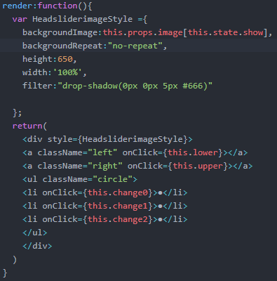
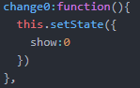
컴포넌트의 구조
프런트엔드프로그래밍 Ⅱ
02
“ Headslider ”
Notes:
http://minheeblog.tistory.com/category/PPT

Slide 11
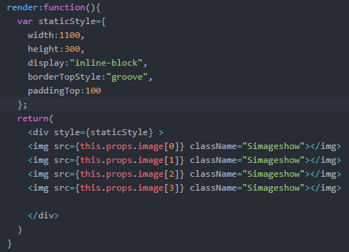
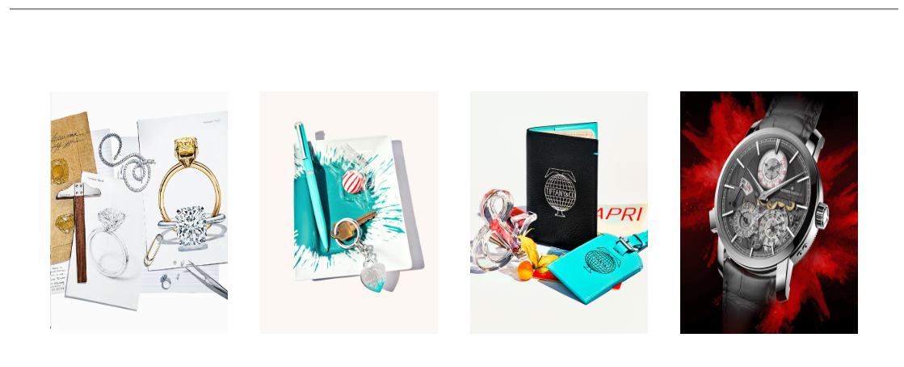
컴포넌트의 구조
프런트엔드프로그래밍 Ⅱ
02
“ Staticview ”
0
1
2
3
Notes:
http://minheeblog.tistory.com/category/PPT

Slide 12
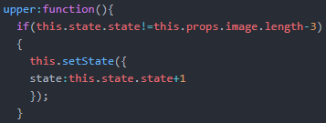
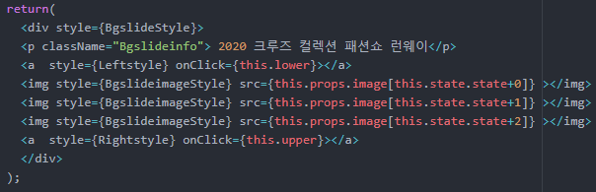
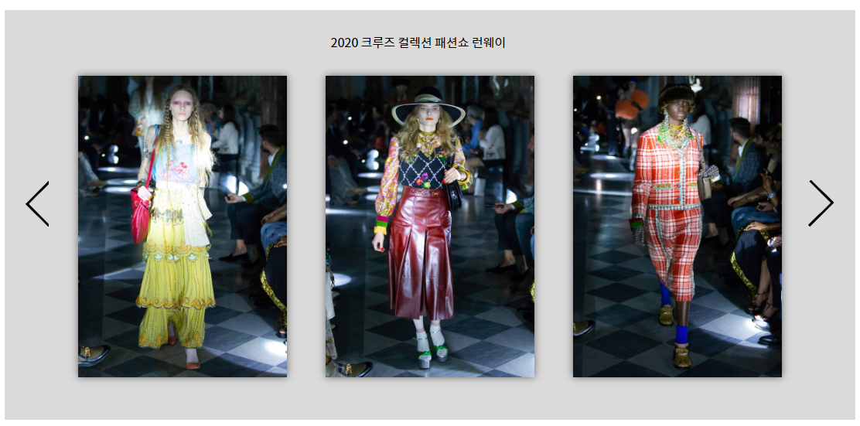
컴포넌트의 구조
프런트엔드프로그래밍 Ⅱ
02
“ Bgslider ”
state+0
state+1
state+2
Notes:
http://minheeblog.tistory.com/category/PPT

Slide 13
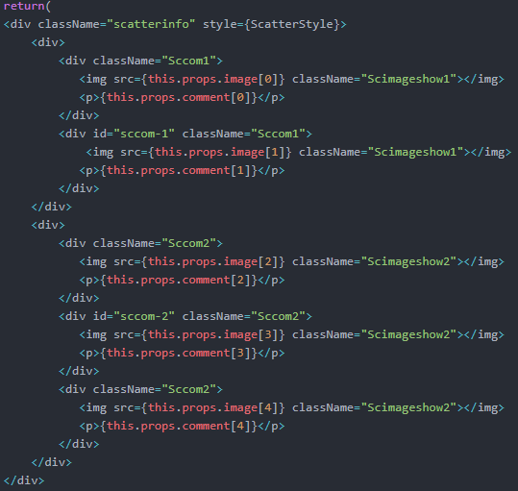
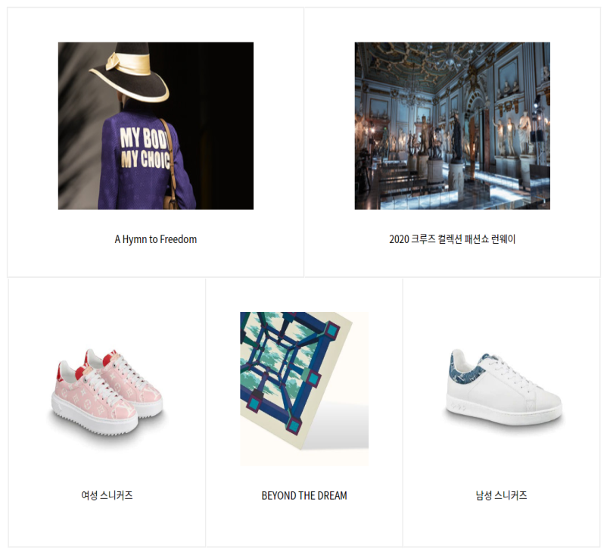
컴포넌트의 구조
프런트엔드프로그래밍 Ⅱ
02
“ Scatterview ”
0
1
2
3
4
Notes:
http://minheeblog.tistory.com/category/PPT

Slide 14
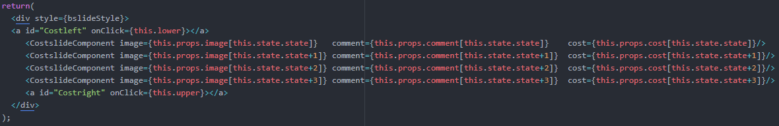
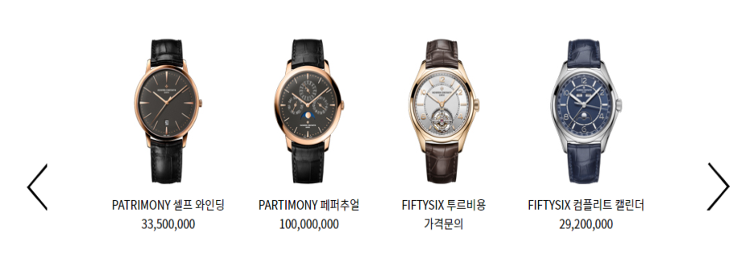
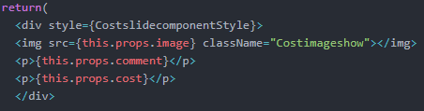
컴포넌트의 구조
프런트엔드프로그래밍 Ⅱ
02
“ Costslider ”
Notes:
http://minheeblog.tistory.com/category/PPT

Slide 15
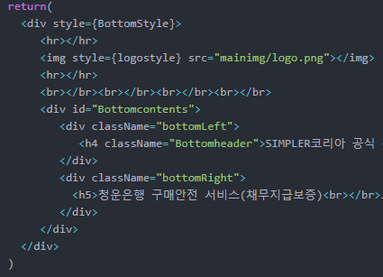
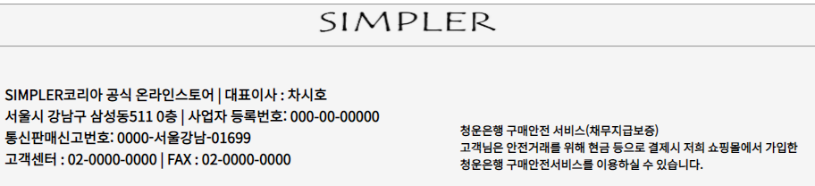
컴포넌트의 구조
프런트엔드프로그래밍 Ⅱ
02
“ Bottom ”
Notes:
http://minheeblog.tistory.com/category/PPT

Slide 16
프런트엔드프로그래밍 Ⅱ
Q&A
Notes:
http://minheeblog.tistory.com/category/PPT

Slide 17
THANK
YOU
발표자 정민수
Notes:
http://minheeblog.tistory.com/category/PPT

